Slide 1
Hệ thống quản lý luận văn tốt nghiệp Thesis Management System (TMS)
2025
Giảng viên hướng dẫn: Lê Đình Thuận
Lớp: L18

Slide 2
Thành viên nhóm
Họ và Tên | Mã số sinh viên | Nhiệm vụ | Đóng góp (100%)
Bùi Thế Kỷ Cương | 2210412 | Phân tích nghiệp vụ, thiết kế hệ thống, báo cáo. | 33.33%
Lý Vĩnh Thái | 2213104 | Lập trình, hiện thực, triển khai hệ thống. | 33.33%
Phùng Xương Cận | 2210348 | Kiểm thử và bảo trì hệ thống. | 33.33%

Slide 3
01
Giới thiệu và Mục tiêu Đề tài

Slide 4

Giới thiệu
Hệ thống TMS được xây dựng nhằm số hóa quy trình quản lý luận văn tốt nghiệp tại Khoa CSE, giúp giảm thủ tục thủ công và tăng tính minh bạch.
Nền tảng hỗ trợ từ gửi đề tài đến chấm điểm và bảo vệ, phục vụ hiệu quả cho sinh viên, giảng viên và giáo vụ.

Slide 5

Lý do chọn đề tài và tình hình thực tế
Quy trình quản lý luận văn hiện tại tại Khoa chủ yếu thủ công, gây nhiều khó khăn trong theo dõi đề tài, gán sinh viên và đánh giá.
Sự thiếu đồng bộ thông tin, thủ tục rườm rà làm giảm hiệu quả và gây sai sót trong quản lý, đặt ra nhu cầu cấp thiết số hóa quy trình này.

Slide 6
Mục tiêu tổng quát và mục tiêu cụ thể
Mục tiêu tổng quát là xây dựng hệ thống trực tuyến tự động hóa quy trình quản lý luận văn.
Mục tiêu cụ thể bao gồm quản lý học kỳ, gửi và duyệt đề tài tự động, gán sinh viên, nhận bài và đánh giá giữa kỳ, chấm điểm cuối kỳ, cảnh báo lệch điểm và lên lịch bảo vệ.

Slide 7
Phạm vi của hệ thống
Hệ thống tập trung vào quản lý luận văn tốt nghiệp tại Khoa CSE với 2 môn học chính: Đồ án chuyên ngành và Luận văn tốt nghiệp.
Giới hạn bao gồm không tích hợp đăng ký môn học, thanh toán, giới hạn dung lượng file ≤200MB, và không kết nối trực tiếp với tài khoản trường.

Slide 8
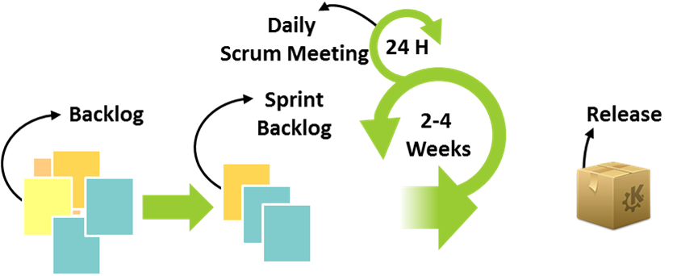
02
Phân tích và Thiết kế Hệ thống

Slide 9

Phân tích quy trình quản lý luận văn và các vấn đề hiện tại
Quy trình thủ công gây ra thủ tục rườm rà, xử lý trùng lặp đề tài bằng tay, chấm điểm và phân công hội đồng bằng excel, thiếu đồng bộ và cập nhật trạng thái chậm.
Những khó khăn này ảnh hưởng đến hiệu quả quản lý và chất lượng đào tạo của Khoa.

Slide 10
Phân tích yêu cầu và các chức năng của ứng dụng
Các bên liên quan trong hệ thống:
Vai trò | Nghĩa vụ chính
Giáo vụ | - Tạo học kỳ mới và upload danh sách sinh viên/giảng viên/hội đồng. - Gán sinh viên vào đề tài đã duyệt. - Xét duyệt hội đồng và lên lịch bảo vệ (từ file upload). - Mở khóa điểm cuối kỳ nếu cần can thiệp.
GVHD (Giảng viên hướng dẫn) | - Gửi đề tài mới hoặc duyệt đề tài cũ từ kỳ trước. - Đánh giá giữa kỳ (Pass/Fail). - Chấm điểm cuối kỳ (nhập điểm/nhận xét từng sinh viên, upload file chấm điểm, lưu draft/final). - Xem và nhận xét bài nộp cuối kỳ.
GVBM (Giảng viên bộ môn) | - Duyệt hoặc từ chối đề tài do GVHD gửi. - Tạo và phân công hội đồng bảo vệ cho đề tài (Chủ tịch, Ủy viên, Thư ký, tối thiểu 3 thành viên).

Slide 11
Phân tích yêu cầu và các chức năng của ứng dụng
Các bên liên quan trong hệ thống:
Vai trò | Nghĩa vụ chính
GVPB (Giảng viên phản biện) | - Phản biện bài nộp cuối kỳ (giai đoạn 2: gặp sinh viên ngoài hệ thống, sau đó nhập điểm/nhận xét, upload file chấm điểm/ABET). - Chọn trạng thái đề tài (Được bảo vệ nếu ≥5.5, Không được bảo vệ nếu <5.5, Bổ sung để được bảo vệ). - Lưu draft/final điểm số.
Thành viên hội đồng bảo vệ | Chấm điểm bảo vệ (giai đoạn 2: nhập điểm từng sinh viên). - Xem thông tin đề tài và bài nộp được phân công.
Sinh viên | - Nộp báo cáo cuối kỳ (file bất kỳ, ≤200MB, xem lịch sử nộp). - Xem kết quả đánh giá giữa kỳ (Pass/Fail) và điểm cuối kỳ. - Xem thông tin đề tài được gán.

Slide 12
Phân tích yêu cầu và các chức năng của ứng dụng
Các tính năng cốt lõi:
Quản lý học kỳ: Tạo và chọn học kỳ để hiển thị dữ liệu phụ thuộc (mã học kỳ như 251), upload danh sách sinh viên/giảng viên/hội đồng.
Quản lý người dùng và vai trò: Upload danh sách, gán vai trò, xác thực qua Google OAuth với JWT cho RBAC.
Quản lý đề tài: GVHD gửi đề tài (giai đoạn 1/2, tên Việt/Anh, mã CB, chuyên môn, thời gian, form), GVBM duyệt/từ chối, kiểm tra trùng lặp tự động, giáo vụ gán sinh viên qua pop-up tìm kiếm.
Quản lý bài nộp: Sinh viên nộp báo cáo cuối kỳ (≤200MB, bất kỳ định dạng), xem lịch sử nộp, tất cả xem/tải file, GVHD nhận xét.

Slide 13
Phân tích yêu cầu và các chức năng của ứng dụng
Đánh giá giữa kỳ: GVHD chọn Pass/Fail (giai đoạn 1/2), hiển thị kết quả cho sinh viên.
Chấm điểm cuối kỳ: GVHD (giai đoạn 1) hoặc GVHD/GVPB (giai đoạn 2) nhập điểm/nhận xét từng sinh viên, upload file chấm điểm/ABET, lưu draft/final (khóa sau final, giáo vụ mở khóa nếu cần), kiểm tra lệch >2 điểm và cảnh báo.
Quản lý lịch bảo vệ: Bộ Môn tạo hội đồng, phân công hội đồng (tối thiểu 3: Chủ tịch, Ủy viên, Thư ký) qua tìm kiếm mã/tên, chọn đề tài cho hội đồng đó, sau đó giáo vụ xếp lịch cho hội đồng.
Chấm điểm bảo vệ: Thành viên hội đồng nhập điểm từng sinh viên, upload file chấm điểm (giai đoạn 2), tính điểm sau bảo vệ.
Báo cáo: Xuất Excel/PDF theo hạng mục tương ứng (bài nộp, phiếu điểm,…)

Slide 14
Phân tích yêu cầu phi chức năng của hệ thống
Hiệu suất và dung lượng file
Hệ thống phải xử lý các thao tác như nộp bài, chấm điểm và xuất báo cáo mà không gây chậm trễ. Cụ thể, thời gian phản hồi cho mỗi API gọi phải dưới 1 giây, và hệ thống hỗ trợ ít nhất 1000 yêu cầu đồng thời trong một giây mà không giảm hiệu suất. Dung lượng file được giới hạn ở mức 200MB cho mỗi bài nộp

Slide 15
Phân tích yêu cầu phi chức năng của hệ thống
Bảo mật và quyền riêng tư
Hệ thống phải tuân thủ GDPR và quy định của Khoa, với cơ chế mã hóa dữ liệu nhạy cảm (như điểm số, nhận xét) bằng AES-256. Phân quyền dựa trên RBAC, sử dụng Super Token (JWT) để kiểm soát truy cập.

Slide 16
Phân tích yêu cầu phi chức năng của hệ thống
Khả năng mở rộng và tích hợp
Khả năng mở rộng đảm bảo hệ thống TMS có thể mở rộng cho các khoa khác. Hệ thống sử dụng kiến trúc microservices với 6 service Golang (thesis, role, user, council, file, academic) để dễ dàng scale ngang.

Slide 17
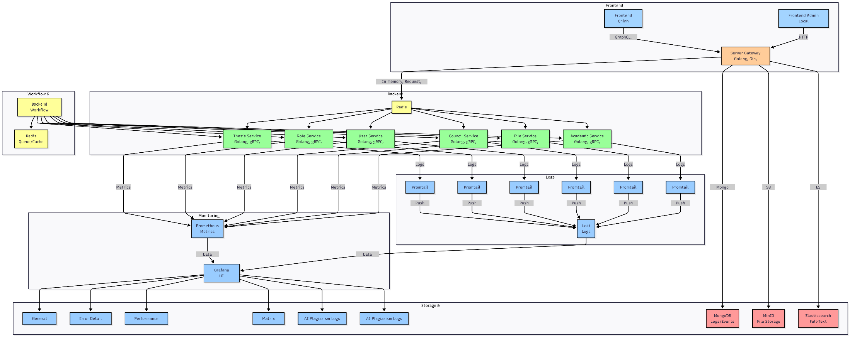
Kiến trúc hệ thống tổng quát

Slide 18
Kiến trúc hệ thống và các service backend chính
Hệ thống áp dụng kiến trúc microservices với 6 service backend Golang: Thesis, Role, User, Council, File và Academic.
Giao tiếp nội bộ qua gRPC, sử dụng MySQL cho từng dịch vụ riêng biệt; server gateway tích hợp GraphQL, Redis, MinIO, MongoDB để hỗ trợ API, lưu trữ và cache.

Slide 19
Thiết kế cơ sở dữ liệu và công nghệ sử dụng
Hệ thống sử dụng 6 MySQL, 1 MongoDB, 1 Redis và 1 MinIO để quản lý dữ liệu đa dạng. Thiết kế chi tiết các bảng bao gồm quản lý tổ chức, người dùng, đề tài, hội đồng, đăng ký và bảng điểm.
Công nghệ phát triển gồm Golang với kiến trúc microservices, sử dụng gRPC cho giao tiếp và lưu trữ dữ liệu hiệu quả đảm bảo khả năng mở rộng và bảo mật.

Slide 20
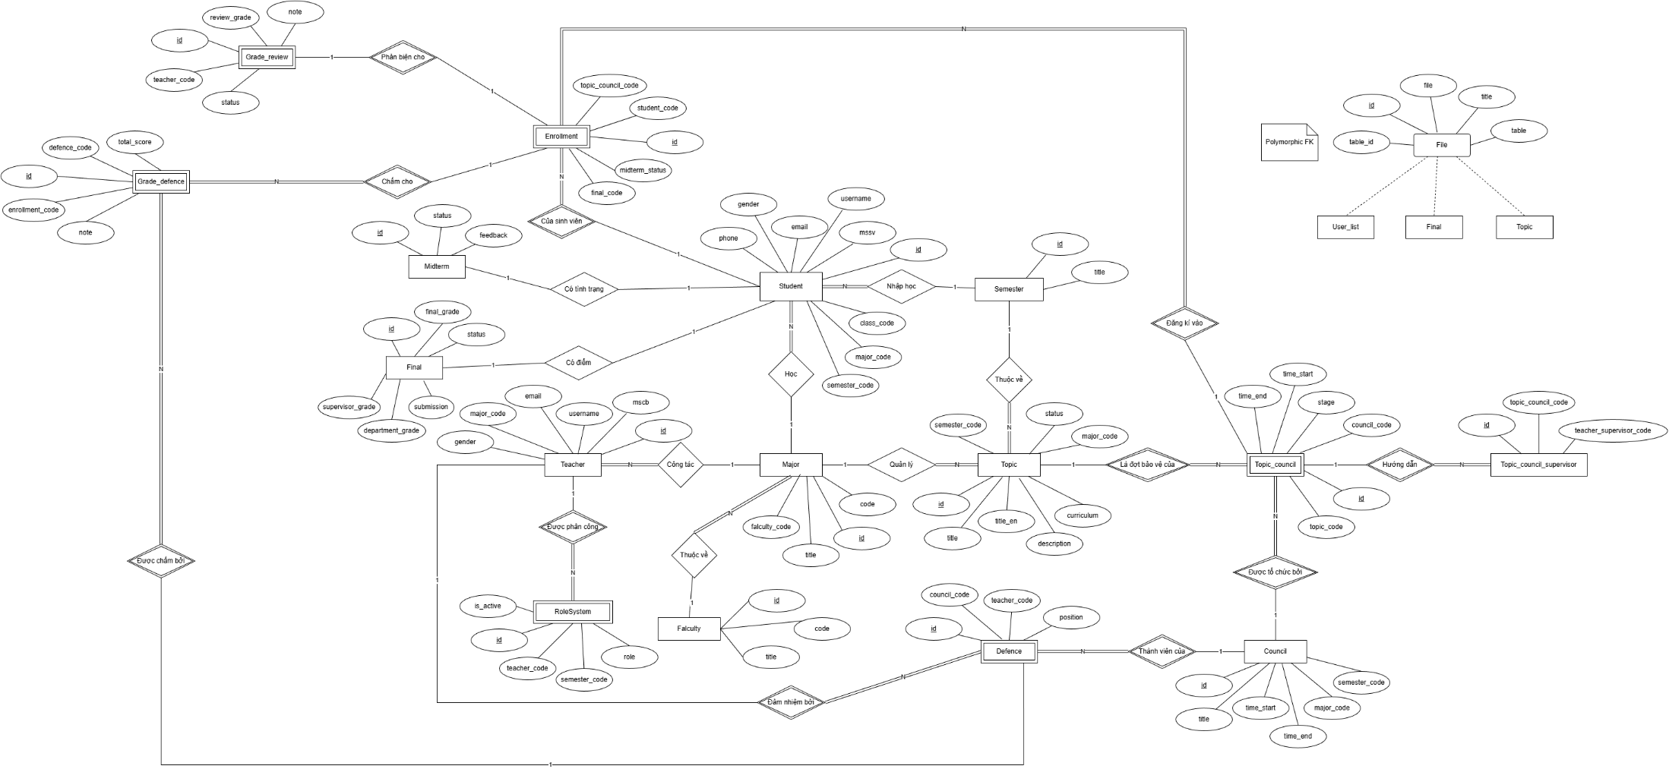
Conceptual ERD

Slide 21
Logical ERD & Mapping
Bảng Faculty (Khoa)
Tên trường | Kiểu dữ liệu | Ràng buộc | Mô tả
id | VARCHAR(255) | PK, Not Null | Mã định danh duy nhất của Khoa
ms | VARCHAR(10) | Not Null | Mã số khoa (viết tắt)
title | VARCHAR(255) | Not Null | Tên hiển thị đầy đủ của Khoa
Các table khác cũng được ánh xạ tương tự từ Conceptual ERD

Slide 22
03
Công nghệ và Triển khai

Slide 23
Các service backend và giao tiếp gRPC
Hệ thống có 6 service backend chính gồm Thesis, Role, User, Council, File và Academic, tất cả phát triển bằng Golang. Giao tiếp giữa các service sử dụng gRPC giúp tối ưu tốc độ và bảo mật dữ liệu, mỗi service chịu trách nhiệm độc lập cho một phần nghiệp vụ cụ thể.

Slide 24
Server gateway và tích hợp Storage, Cache
Server gateway trung tâm sử dụng Golang với framework Gin, tích hợp GraphQL để cung cấp API linh hoạt. Sử dụng Redis làm cache và hàng đợi, MinIO cho lưu trữ file dung lượng lớn, cùng MongoDB xử lý dữ liệu phi cấu trúc, hỗ trợ hoạt động mượt mà và ổn định.

Slide 25

Frontend và công cụ giám sát
Frontend ban đầu được thiết kế bằng Figma, sau đó được hiện thực bằng lập trình.
Mã nguồn phát triển bằng Next.js và Vite, cung cấp giao diện thân thiện và chức năng chọn học kỳ, xuất báo cáo. Các công cụ giám sát gồm Grafana, Loki, Prometheus, Promtail và Elasticsearch giúp theo dõi hiệu suất, lỗi và đảm bảo vận hành ổn định hệ thống.

Slide 26
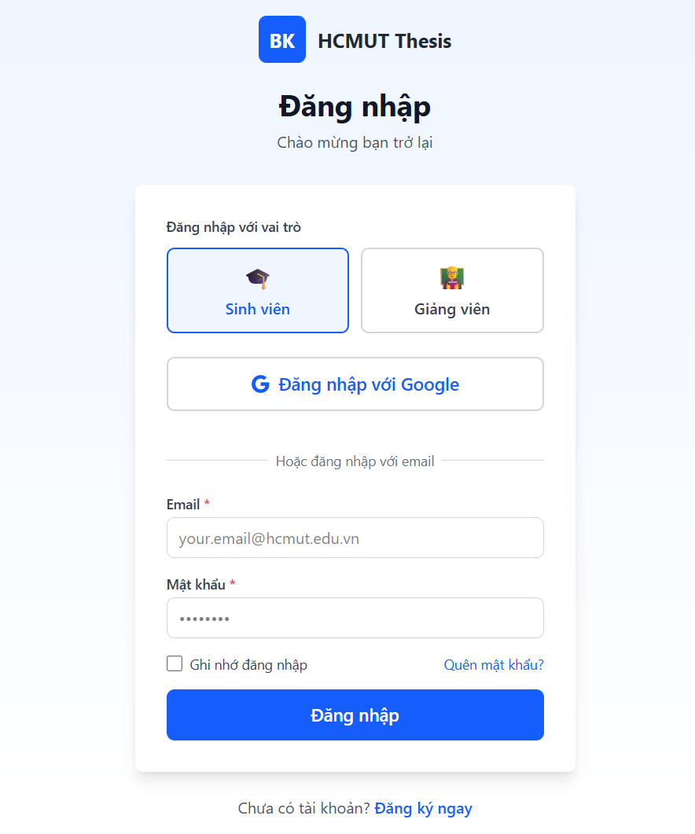

Slide 27
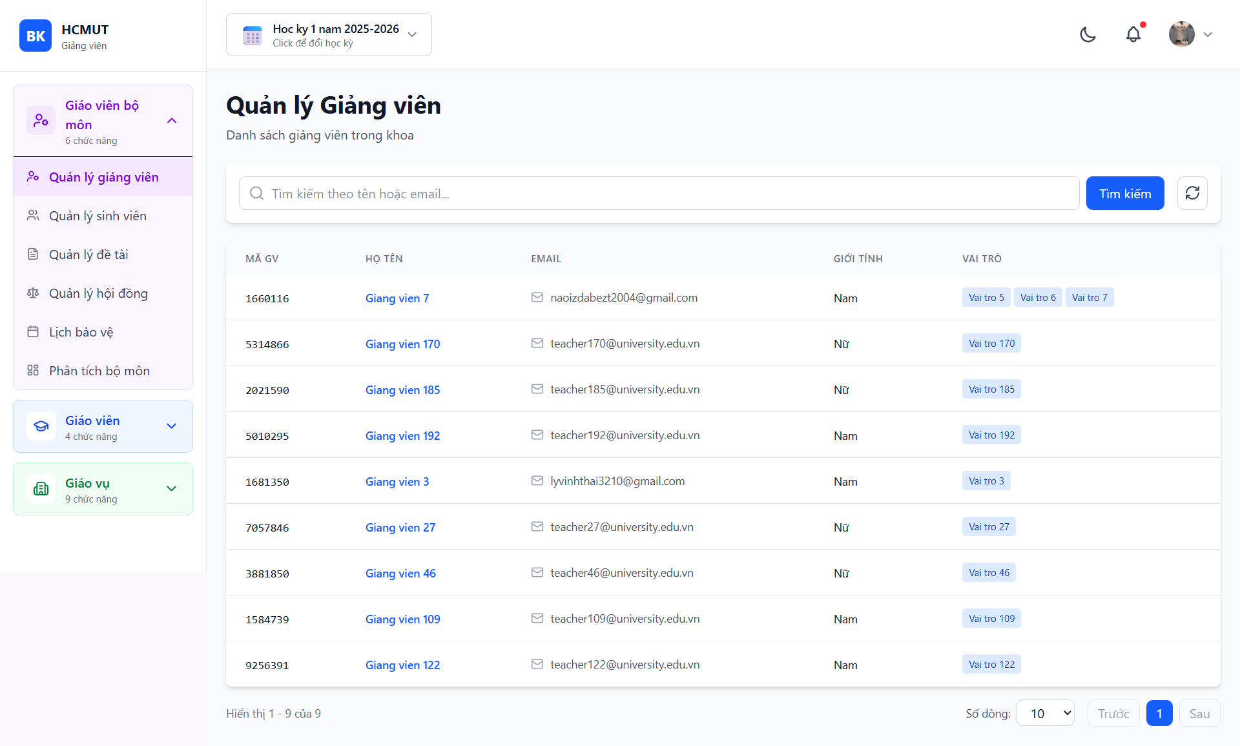

Slide 28
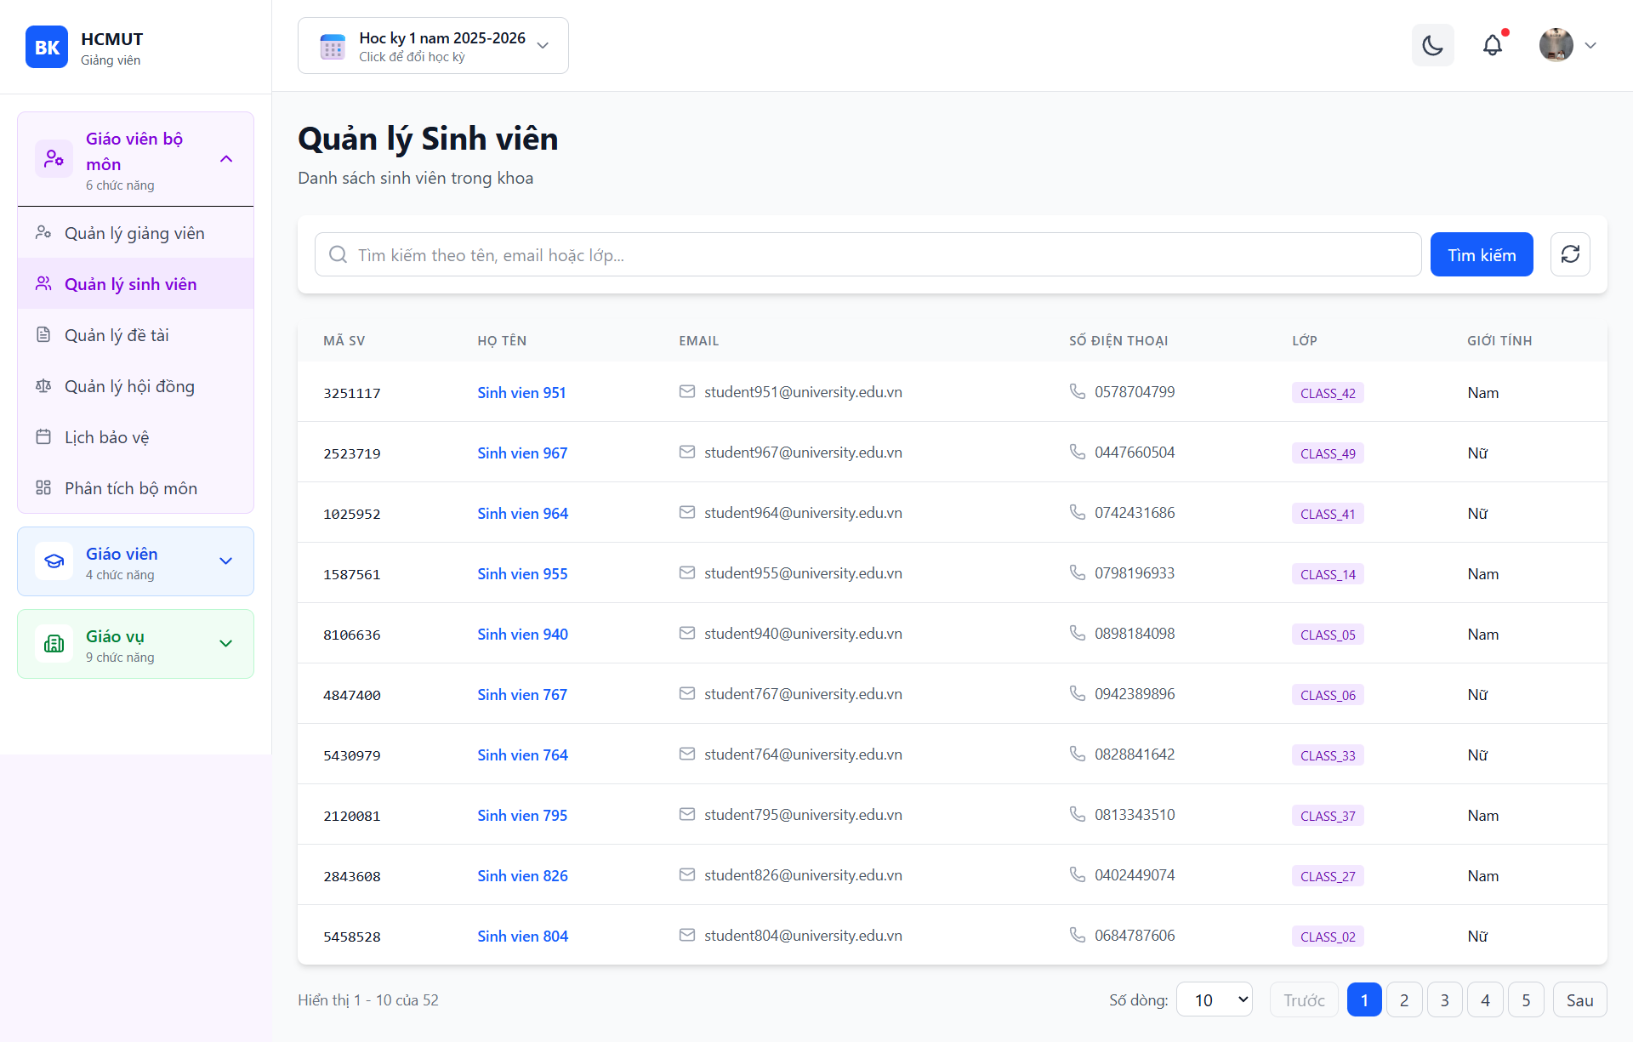

Slide 29
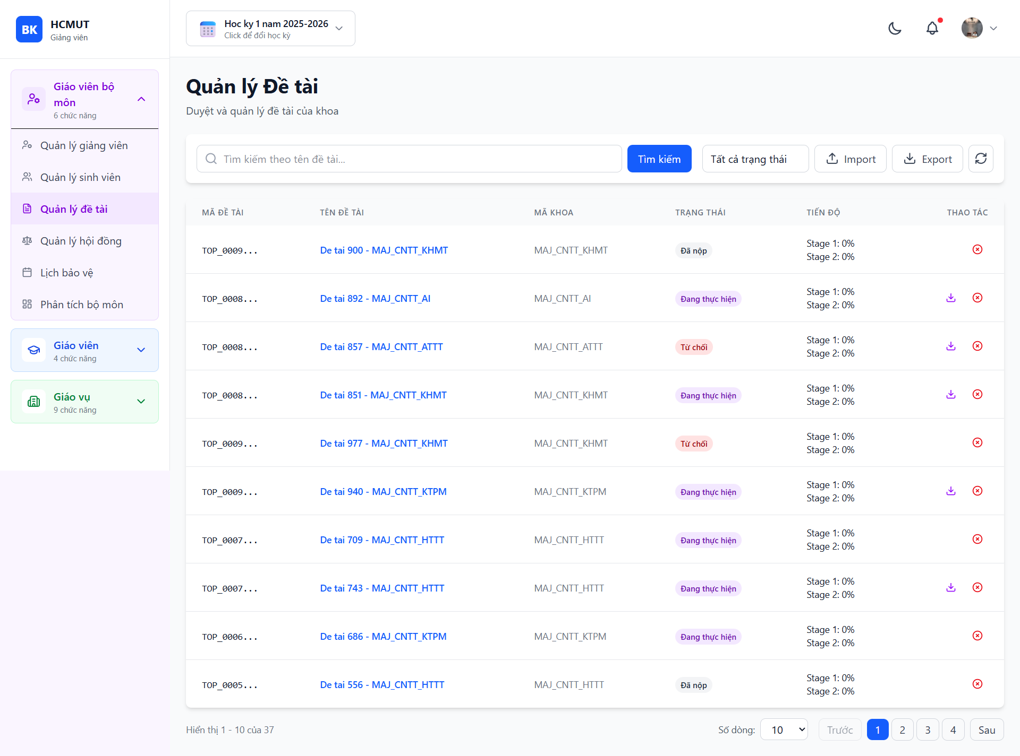

Slide 30
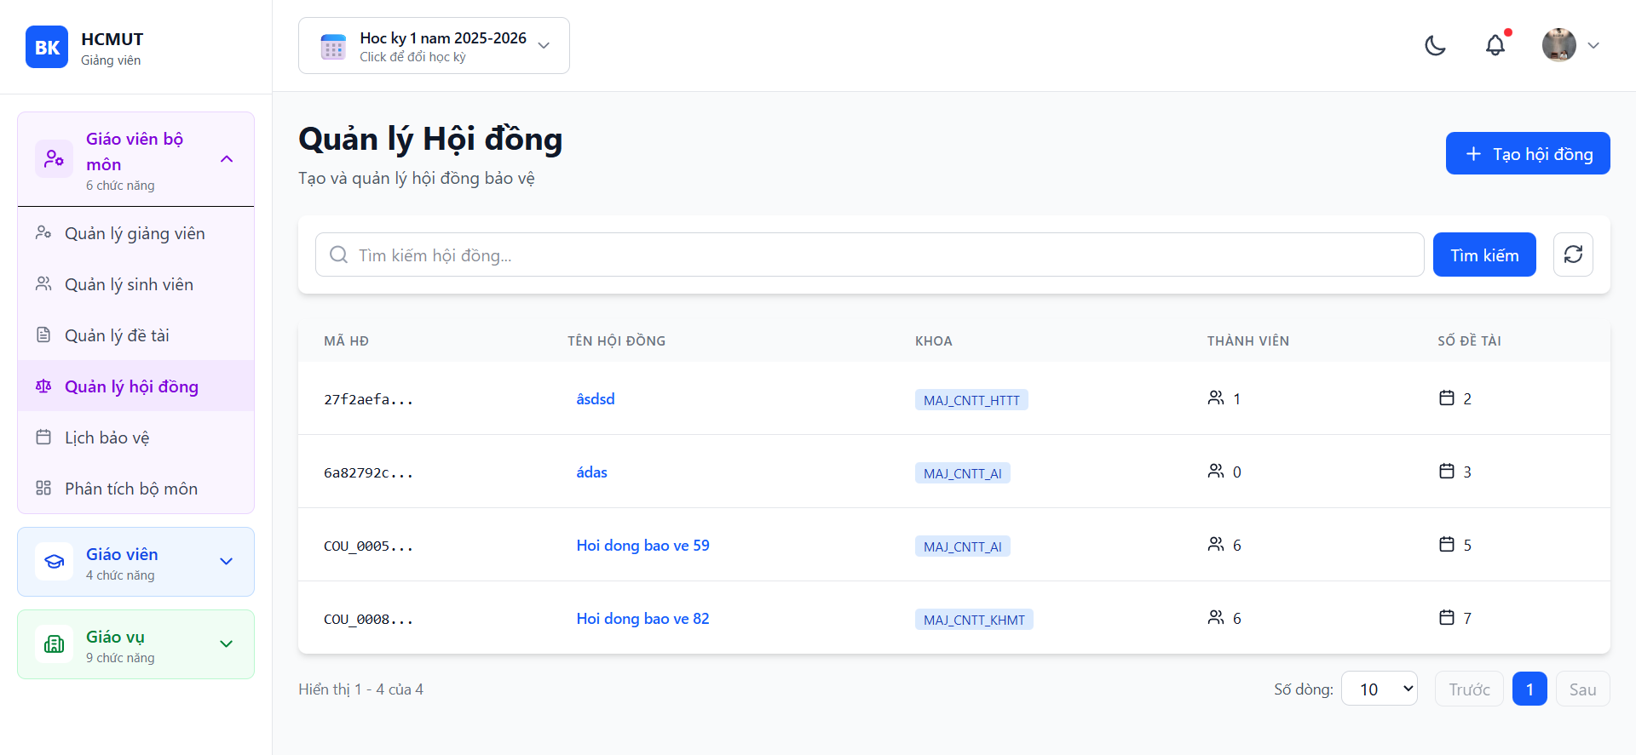

Slide 31
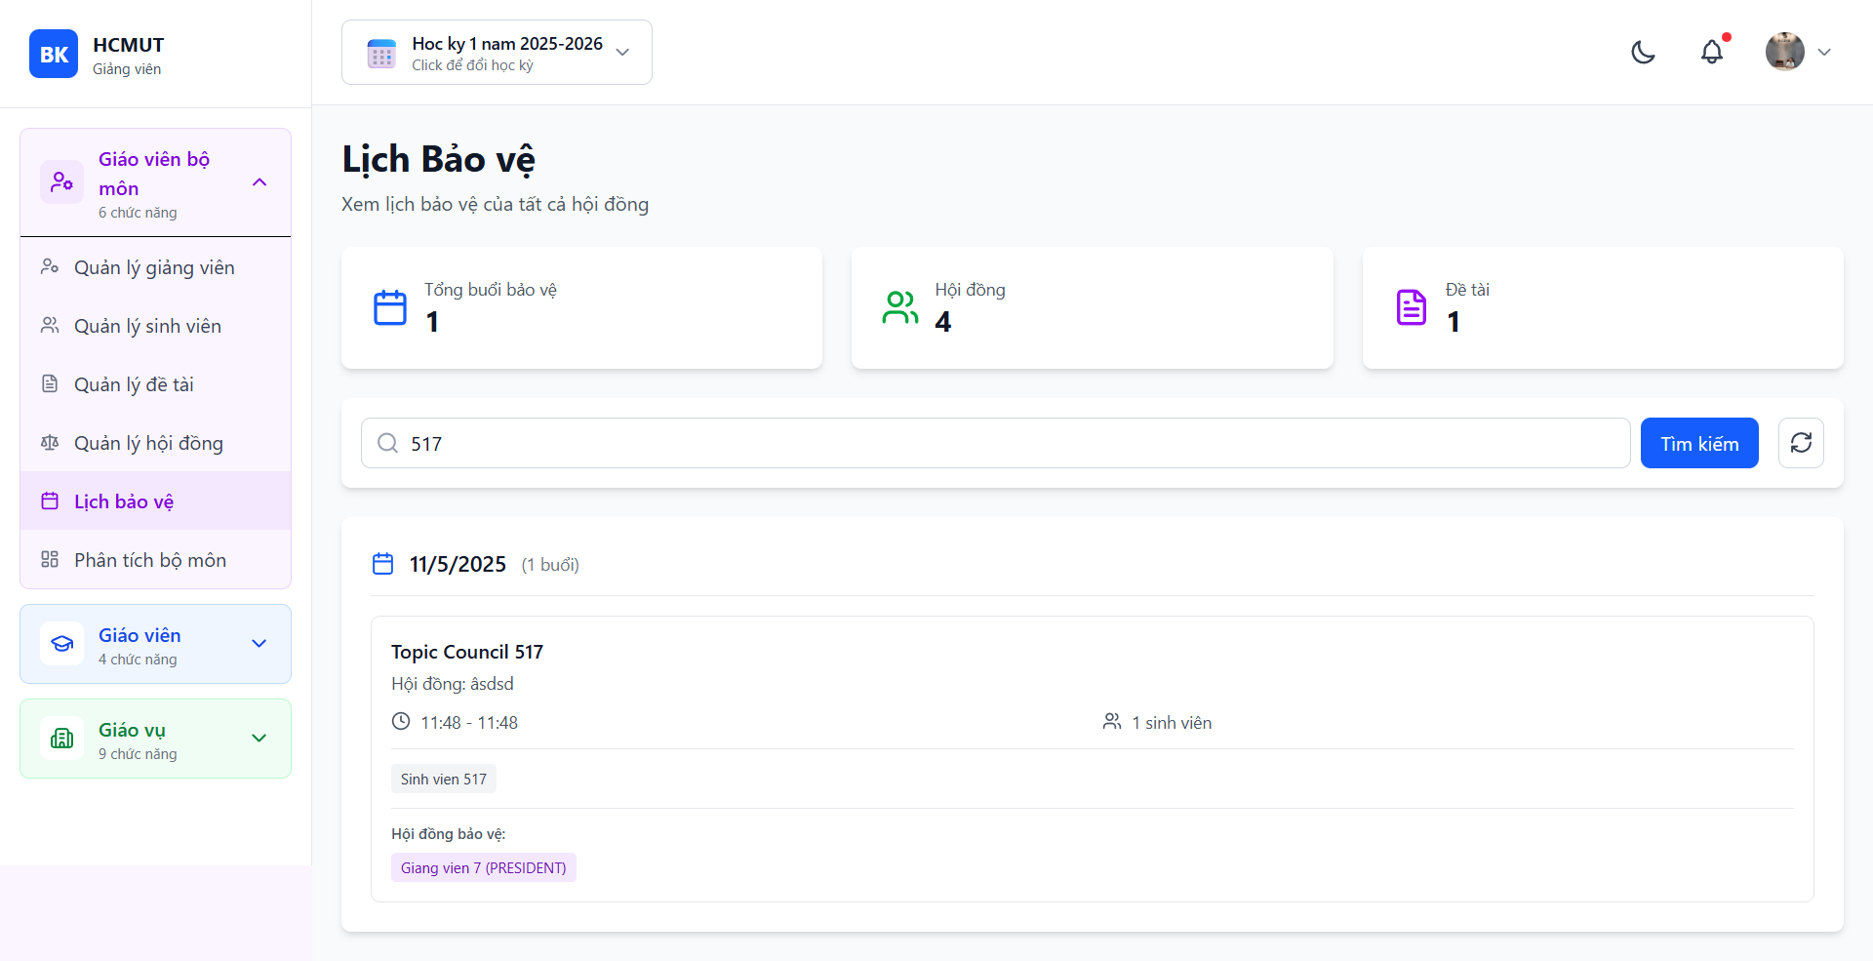

Slide 32
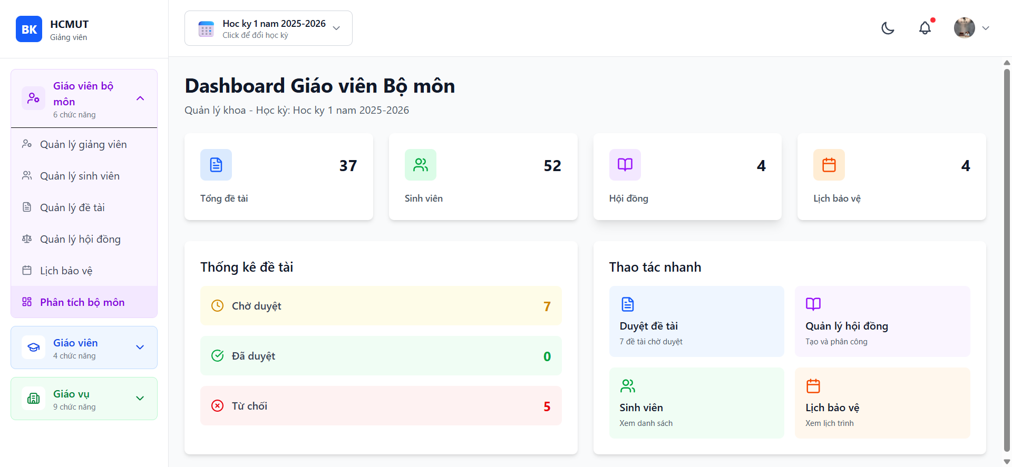

Slide 33
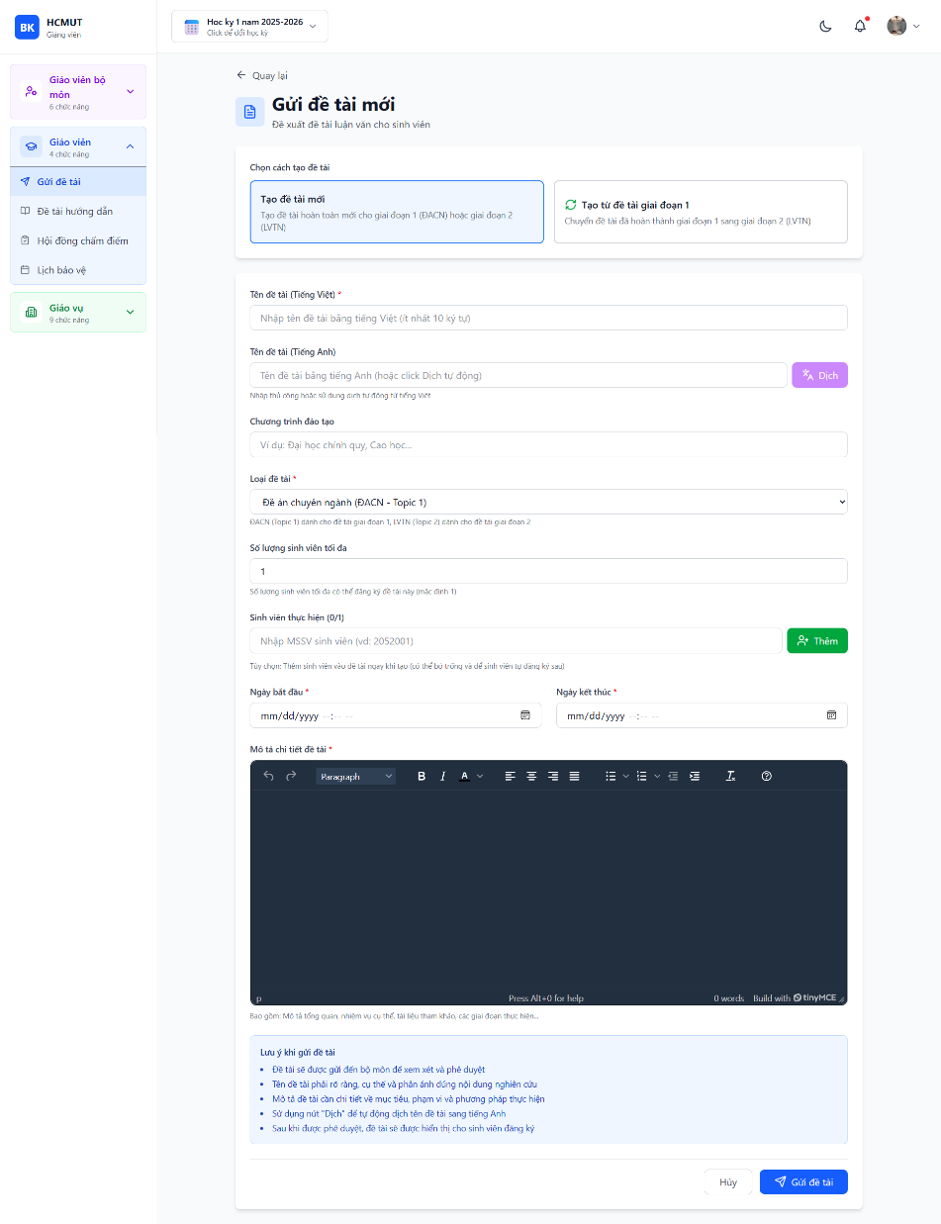

Slide 34
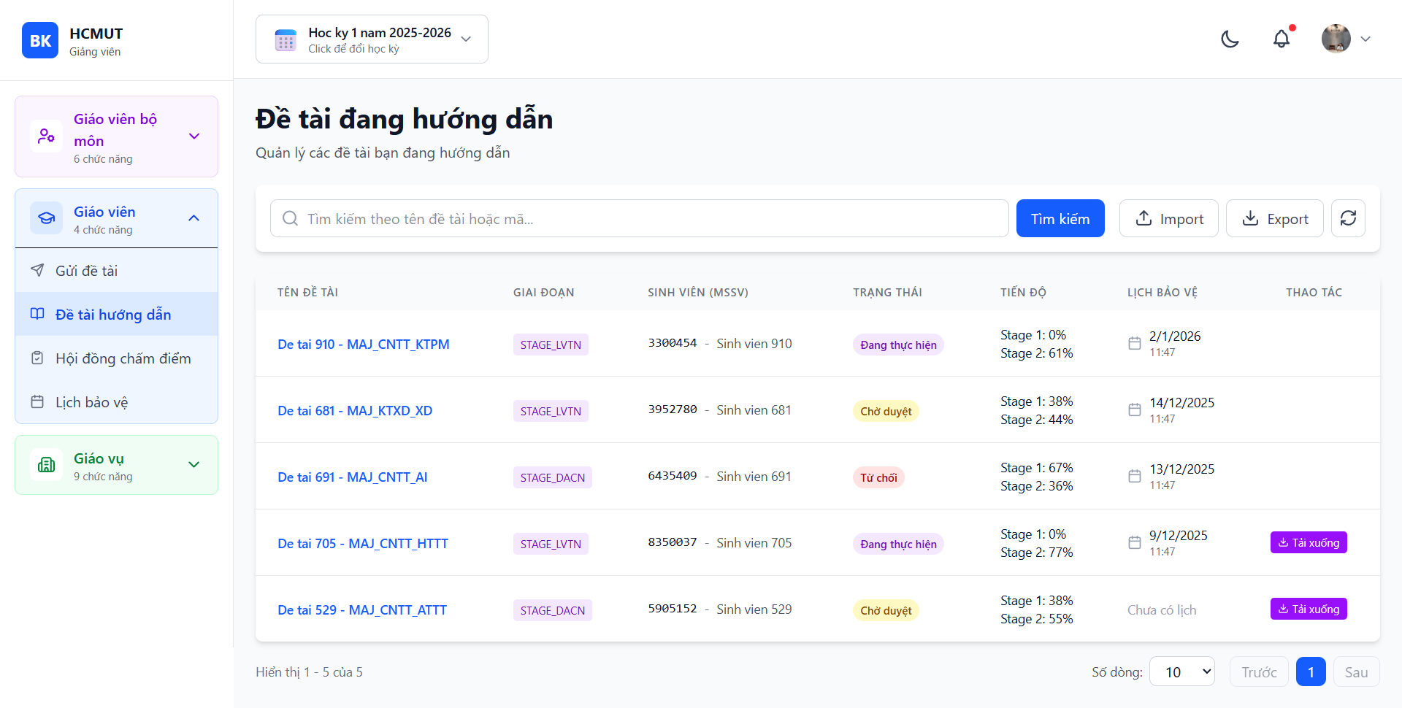

Slide 35
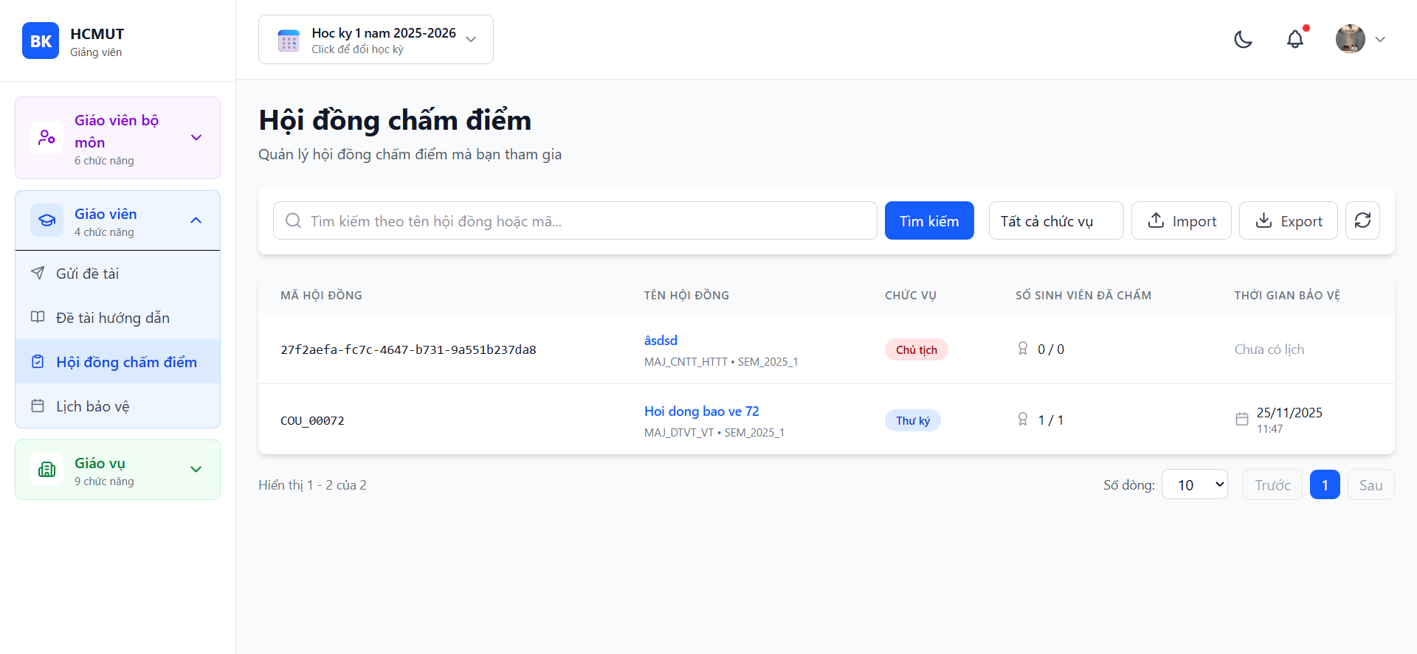

Slide 36
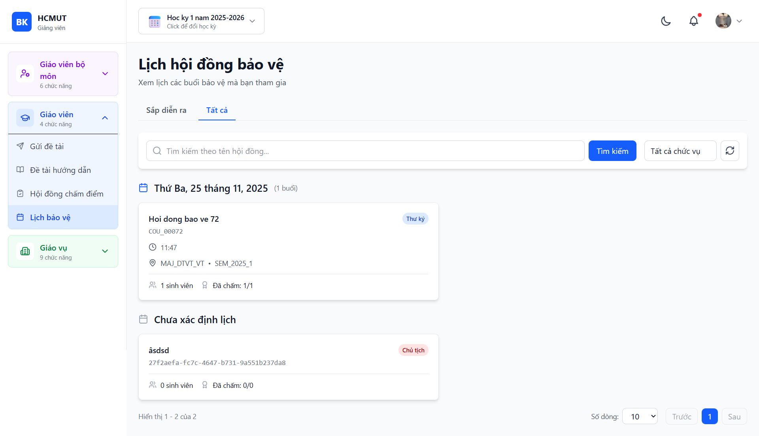

Slide 37
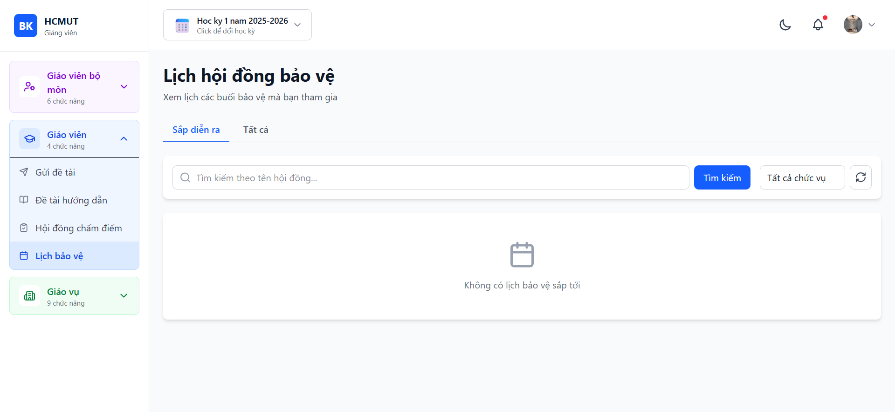

Slide 38
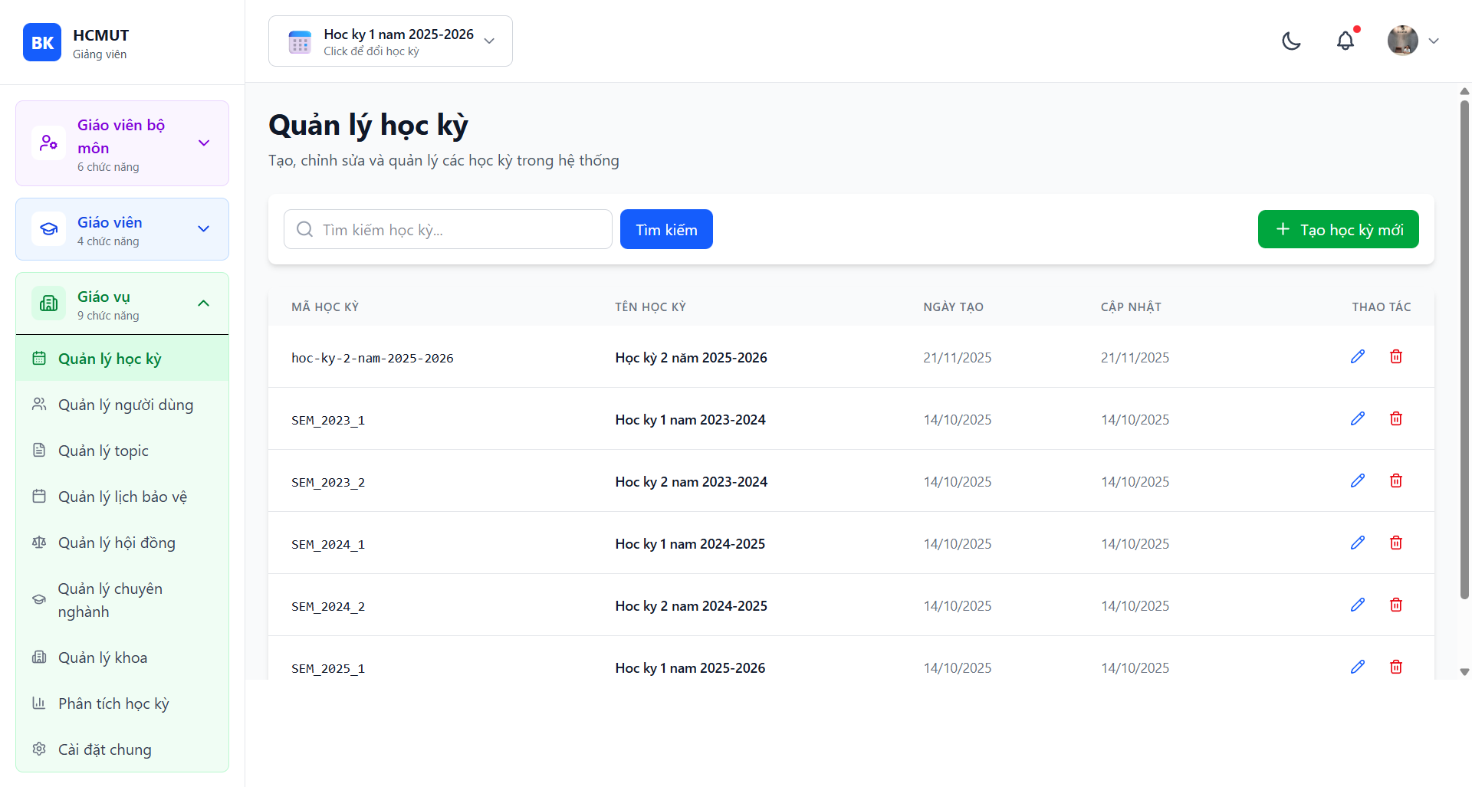

Slide 39
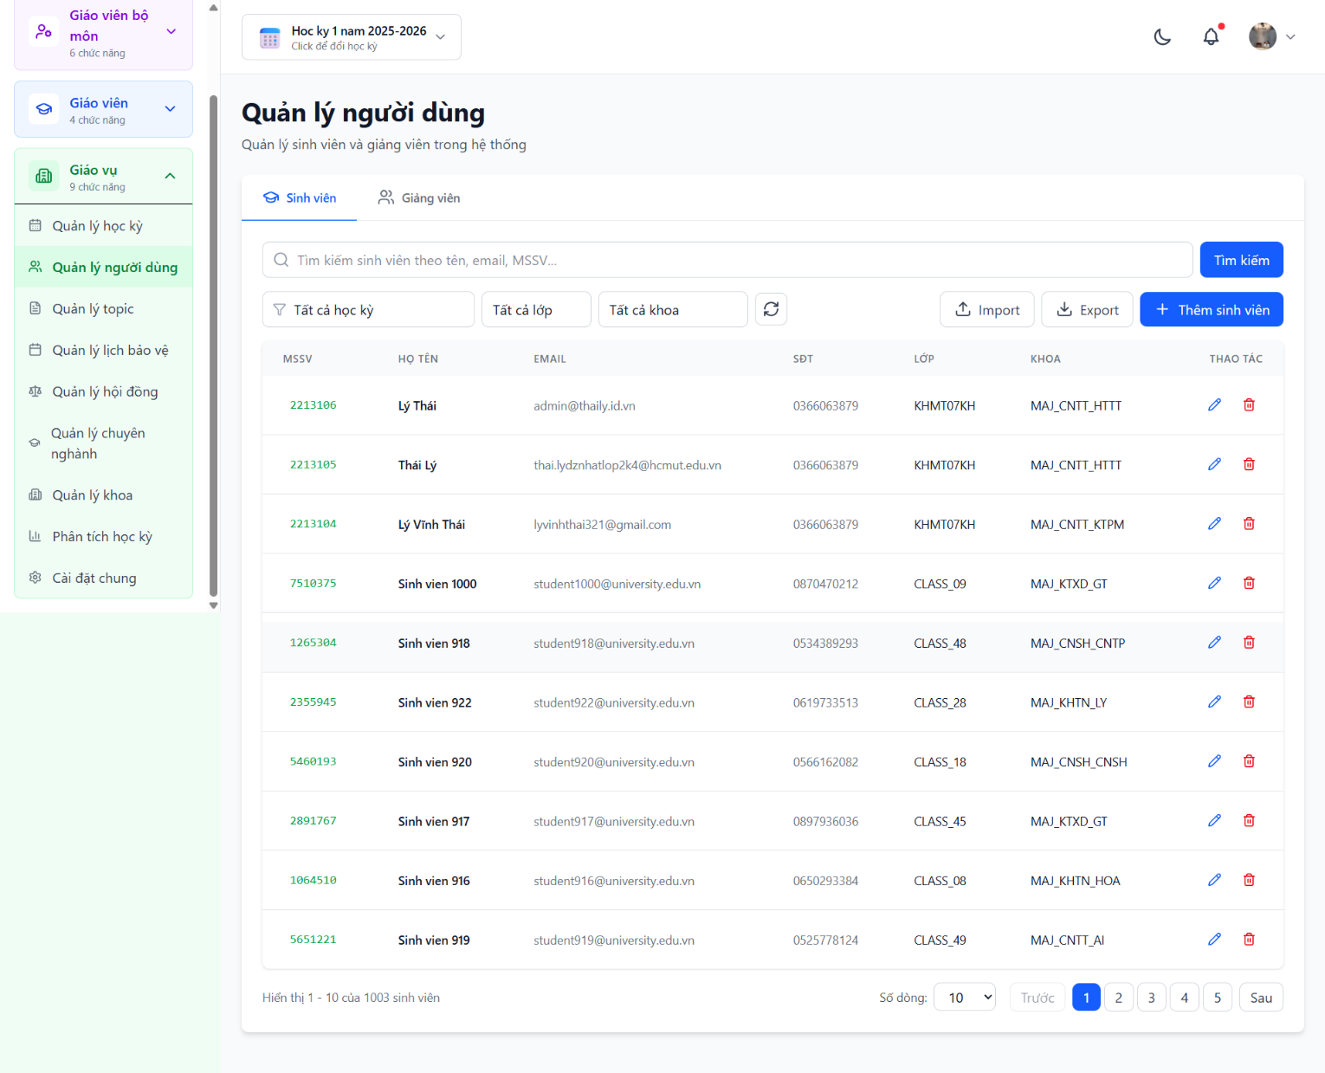

Slide 40
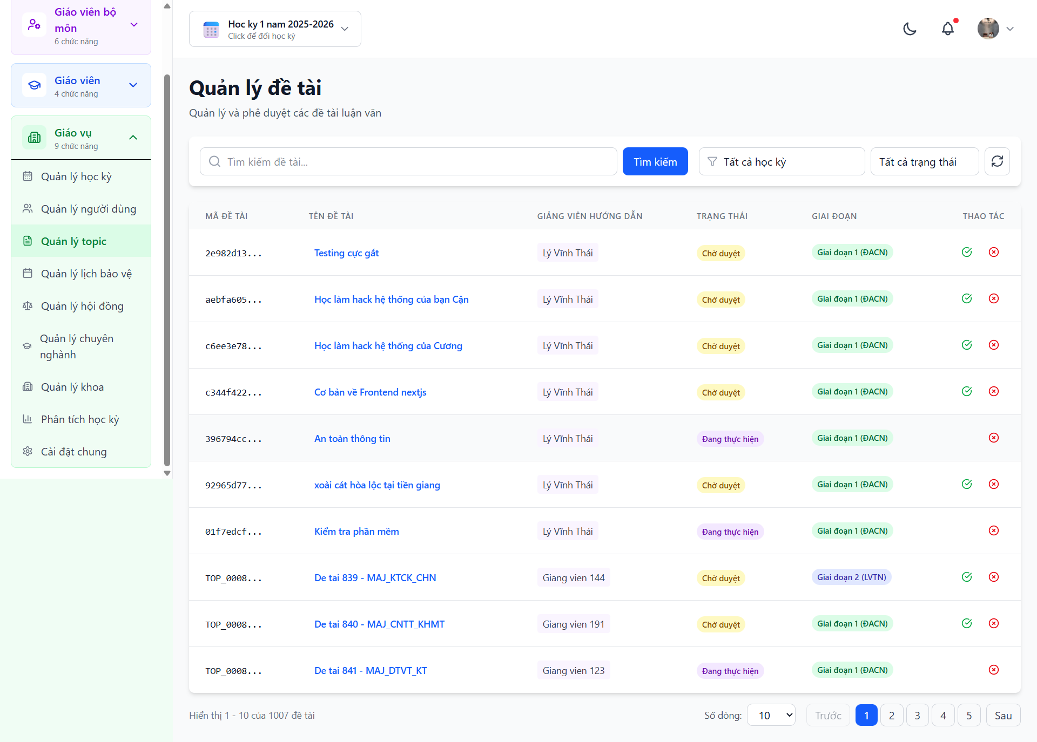

Slide 41
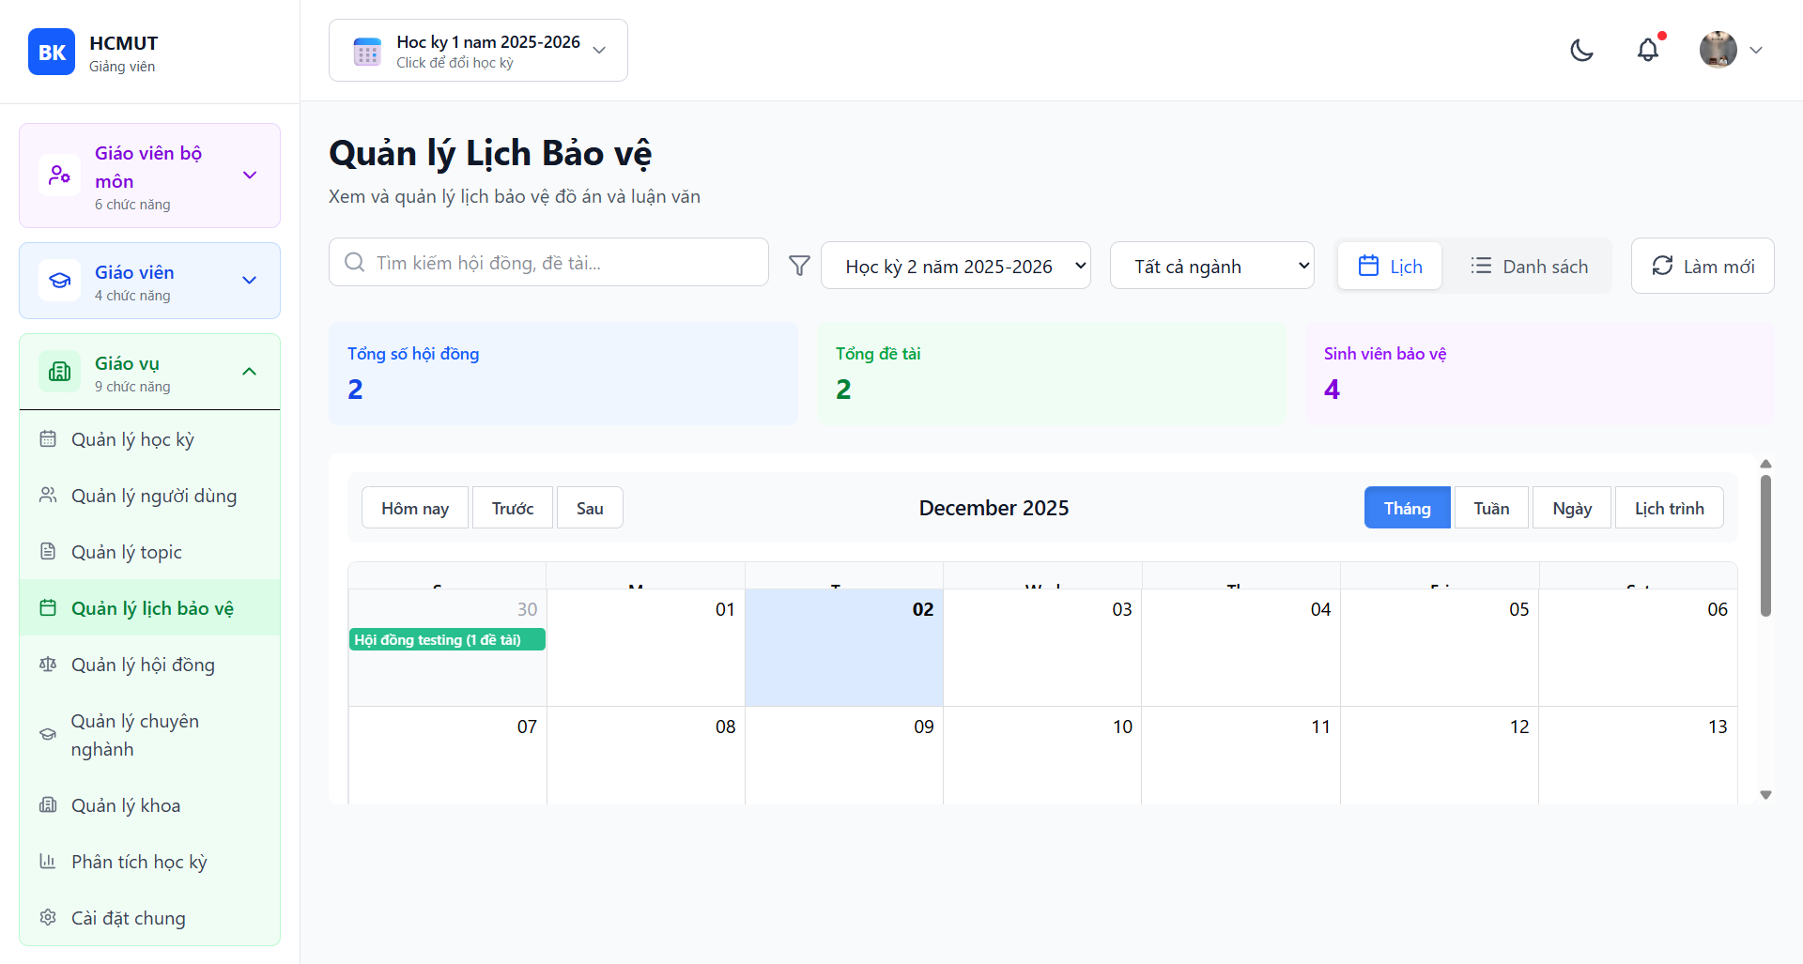

Slide 42
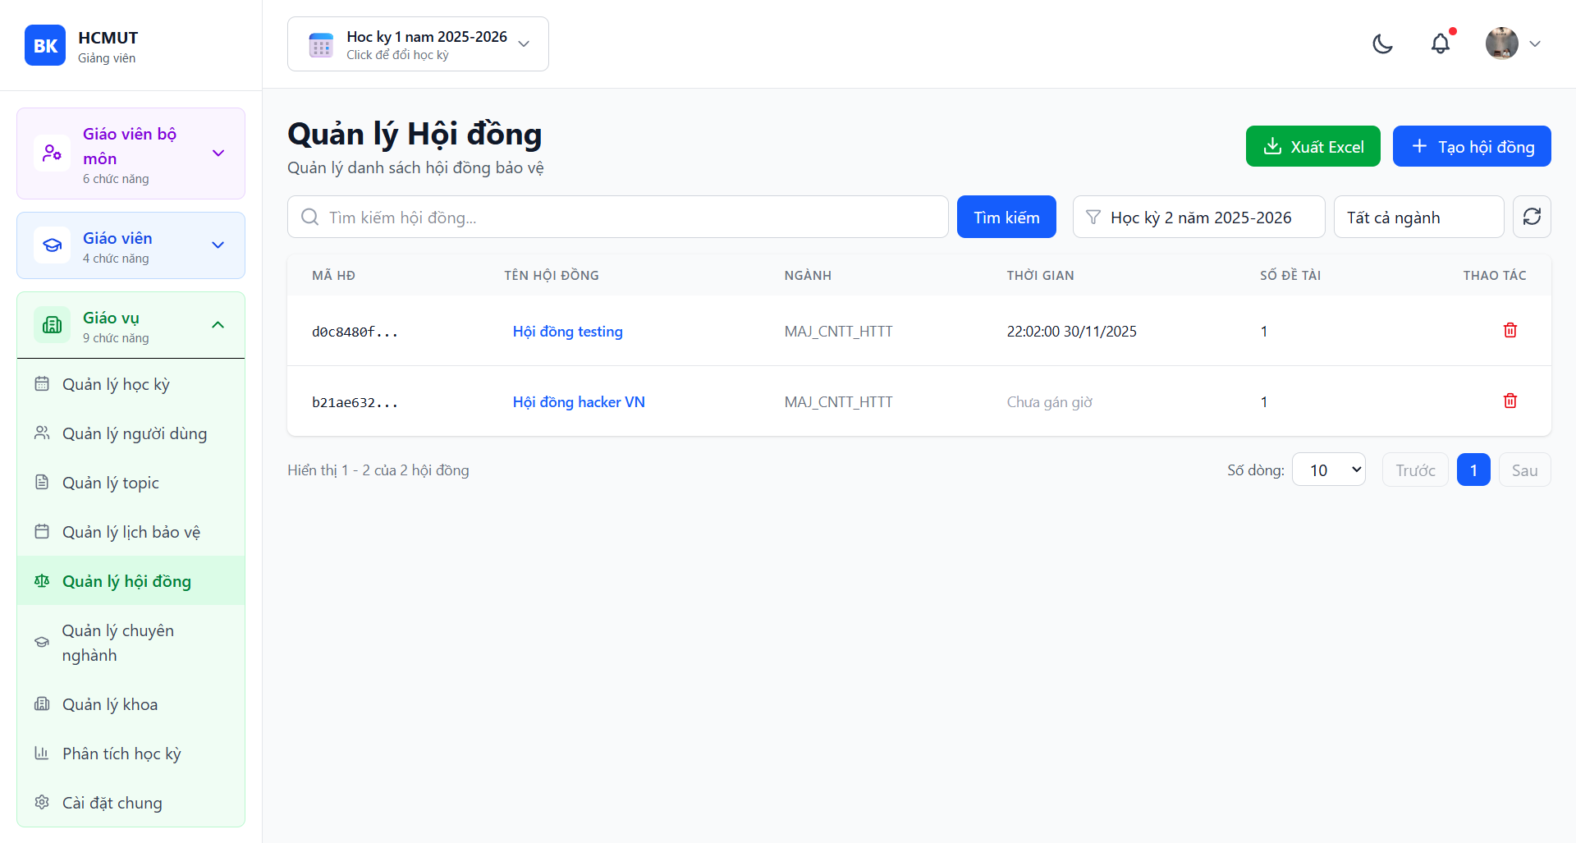

Slide 43
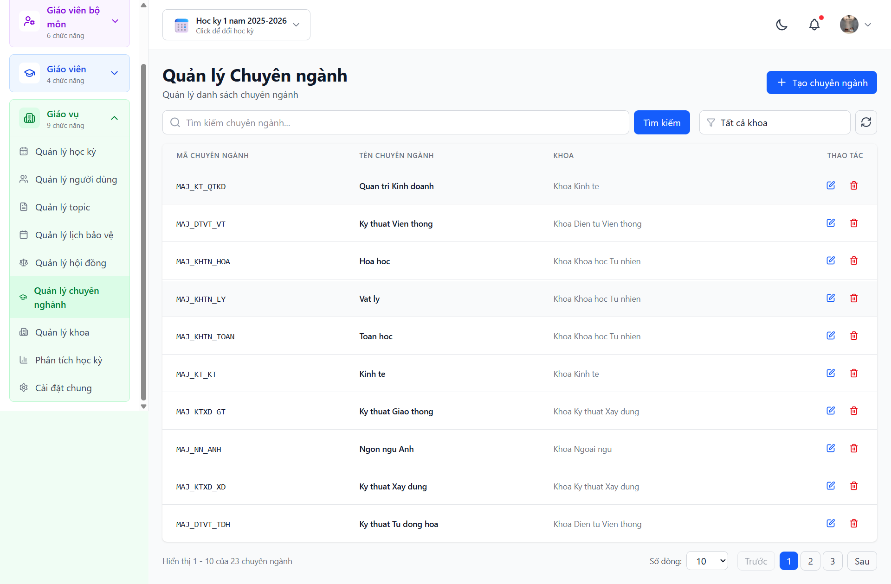

Slide 44
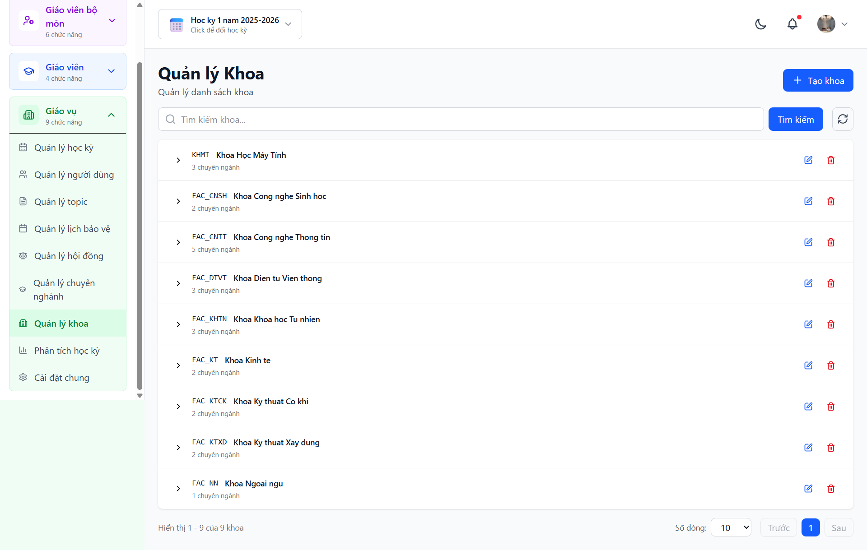

Slide 45
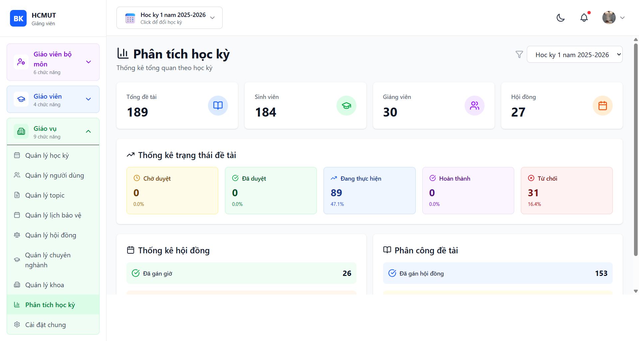

Slide 46
04
Kiểm thử & Giám sát hệ thống

Slide 47
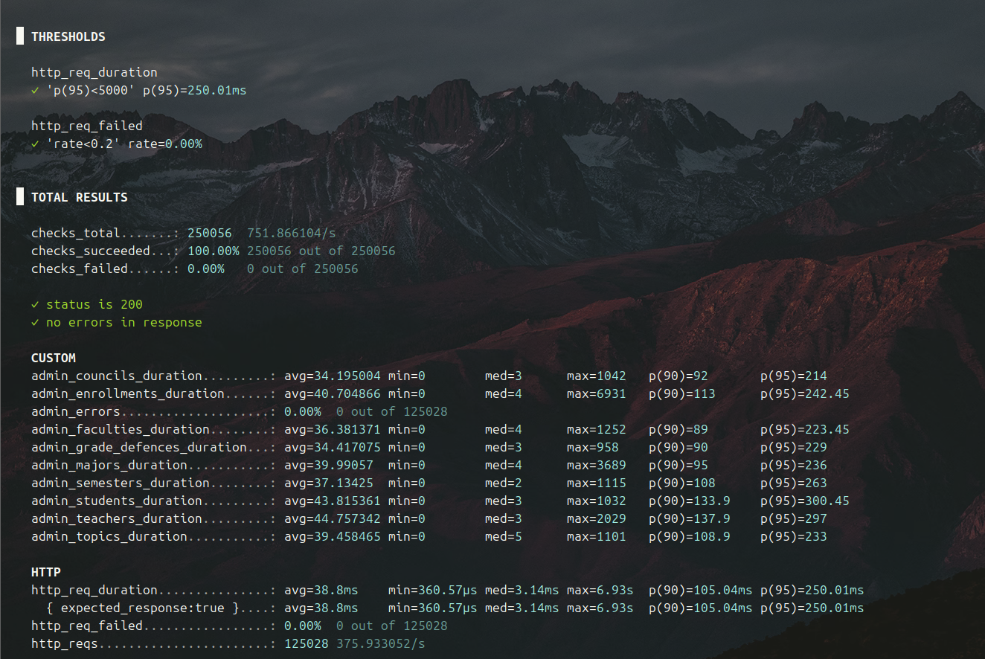

Slide 48
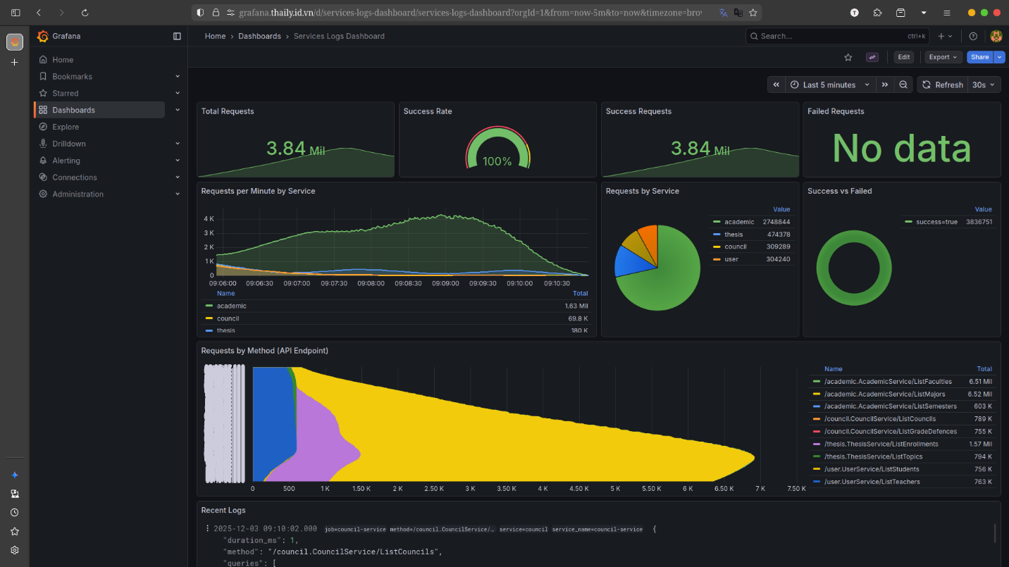

Slide 49
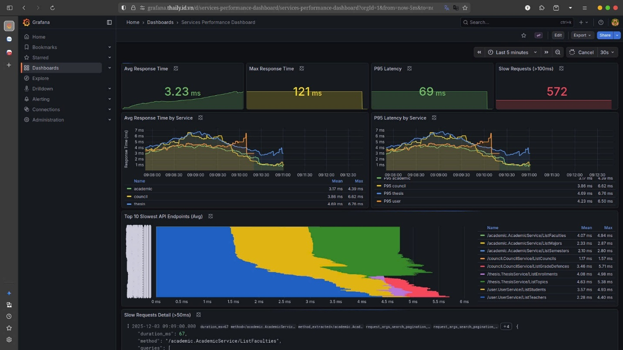

Slide 50
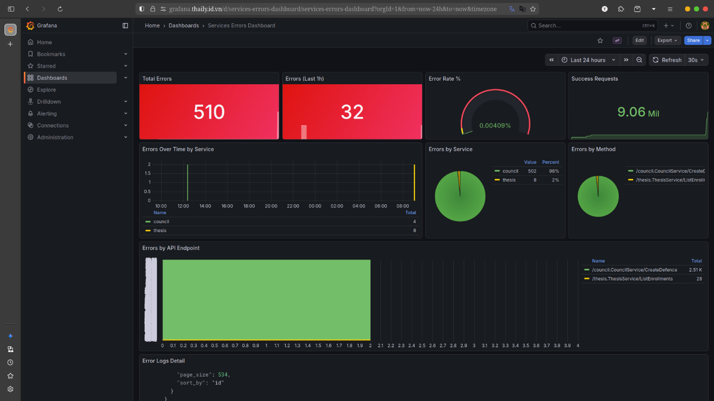

Slide 51
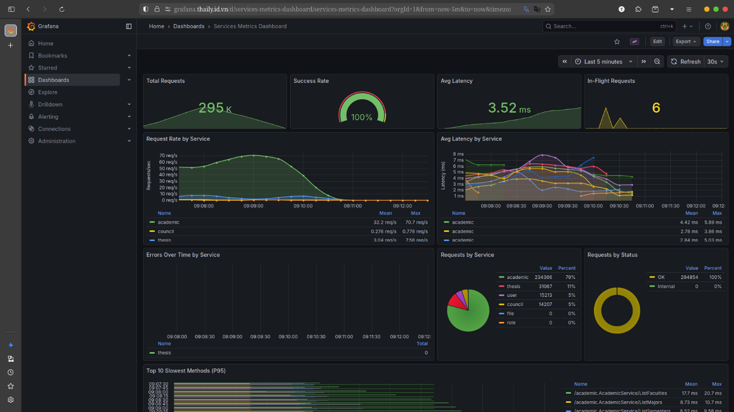

Slide 52
05
Kết quả và Bài học Kinh nghiệm

Slide 53
Kết quả đạt được của hệ thống
Hệ thống TMS hoàn thiện với đầy đủ chức năng gửi duyệt đề tài, gán sinh viên, nộp bài, đánh giá, chấm điểm và bảo vệ. Kiến trúc microservices đảm bảo độc lập, hiệu suất cao. Hệ thống giảm 70% thời gian thủ tục thủ công, nâng cao tính minh bạch và tuân thủ GDPR.

Slide 54
Các bài học trong quá trình phát triển
Kiến trúc microservices mang lại sự linh hoạt nhưng cần quản lý giao tiếp gRPC chặt chẽ. Redis và BullMQ giúp cải thiện hiệu suất nhưng đòi hỏi kiểm thử kỹ. MinIO và Elasticsearch mang lại lưu trữ và tìm kiếm hiệu quả, song cần chú trọng cấu hình bảo mật.

Slide 55

Kết luận
Hệ thống quản lý luận văn TMS đã thành công số hóa toàn bộ quy trình, nâng cao hiệu quả và minh bạch tại Khoa CSE. Kiến trúc microservices và công nghệ hiện đại đảm bảo khả năng mở rộng và bảo trì lâu dài. Bài học kinh nghiệm và giải pháp khắc phục giúp tạo nền tảng vững chắc cho phát triển tiếp theo.

Slide 56
THANK YOU
2025
Do you have any questions?
Please keep this slide for attribution

